Slide 1
Materi Pertemuan 7 Abstract
Hafiz Irwandi,S.Kom, M.Kom
hafiz.irwandi@umsu.ac.id

Slide 2
Abstract Class
Kelas abstrak tidak dapat dibuat sebagai objek secara langsung. Artinya, kita tidak bisa membuat instance dari kelas abstrak.
Tujuan utama kelas abstrak adalah untuk menyediakan kelas dasar yang nantinya bisa diturunkan oleh kelas lain.
Kelas abstrak bisa berisi metode abstrak dan non-abstrak.
Metode abstrak hanya memiliki deklarasi metode tanpa implementasi (hanya definisi metode tanpa isi), sementara metode non-abstrak memiliki implementasi.
Ketika sebuah kelas turunan mewarisi kelas abstrak, kelas turunan tersebut harus mengimplementasikan semua metode abstrak yang ada di kelas abstrak tersebut, kecuali jika kelas turunan tersebut juga dijadikan abstrak.

Slide 3
Abstract Class
Saat kita membuat class, kita bisa menjadikan sebuah class sebagai abstract class.
Abstract class artinya, class tersebut tidak bisa dibuat sebagai object secara langsung, hanya bisa diturunkan
Untuk membuat sebuah class menjadi abstract, kita bisa menggunakan kata kunci abstract sebelum kata kunci class
Dengan demikian abstract class bisa kita gunakan sebagai kontrak untuk class child

Slide 4
Tujuan Penggunaan Abstract Class
Kontrak untuk Subclass: Dengan menggunakan kelas abstrak, kita memastikan bahwa kelas turunan akan mengimplementasikan metode tertentu.
Ini bermanfaat untuk menyediakan kerangka dasar yang seragam dalam sistem yang kompleks.
Reuse Code: Kita bisa menyimpan logika umum dalam kelas abstrak yang dapat digunakan kembali oleh berbagai subclass, mengurangi kode duplikasi.
Struktur Hirarki: Abstraksi membantu menciptakan struktur hirarki yang lebih baik dalam program karena kelas turunan hanya perlu fokus pada implementasi spesifik.

Slide 5
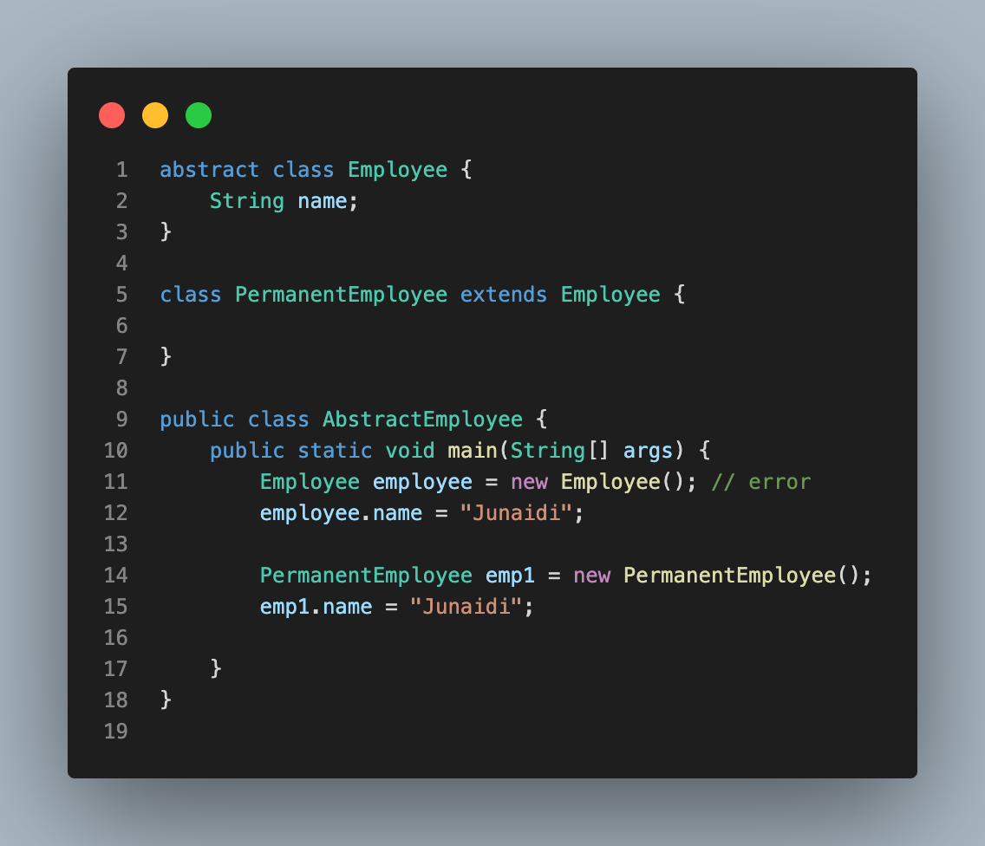
Contoh program sederhana Abstract Class

Slide 6
Abstract Method
Abstract Method adalah metode dalam abstract class yang tidak memiliki implementasi, artinya metode tersebut hanya berisi deklarasi tanpa blok kode yang mendefinisikan apa yang dilakukan oleh metode itu.
Ketika kita mendeklarasikan metode sebagai abstract, ini memberi tahu kelas turunan (child class) bahwa mereka wajib mengimplementasikan metode tersebut.
Oleh karena itu, abstract method hanya berperan sebagai kontrak yang mendefinisikan perilaku yang harus ada pada setiap kelas yang mewarisinya.
Karena harus diimplementasikan di kelas turunan, abstract method tidak boleh memiliki access modifier private.
Metode ini biasanya dideklarasikan dengan akses protected atau public sehingga dapat diakses oleh kelas-kelas turunan.

Slide 7
Aturan dalam Abstract Method
Tidak Ada Blok Kode: Abstract method hanya bisa berisi deklarasi metode (seperti nama, parameter, dan tipe pengembalian), tanpa blok kode atau body metode {}.
Override di Child Class: Semua kelas turunan yang mewarisi abstract class harus meng-override dan mengimplementasikan setiap abstract method dari kelas induknya. Jika kelas turunan tidak mengimplementasikan abstract method, maka kelas tersebut juga harus dideklarasikan sebagai abstract.
Tidak Boleh Private: Karena abstract method harus diimplementasikan oleh kelas turunan, metode ini tidak boleh dideklarasikan sebagai private, karena kelas turunan tidak akan bisa mengakses atau meng-override method yang bersifat private.

Slide 8
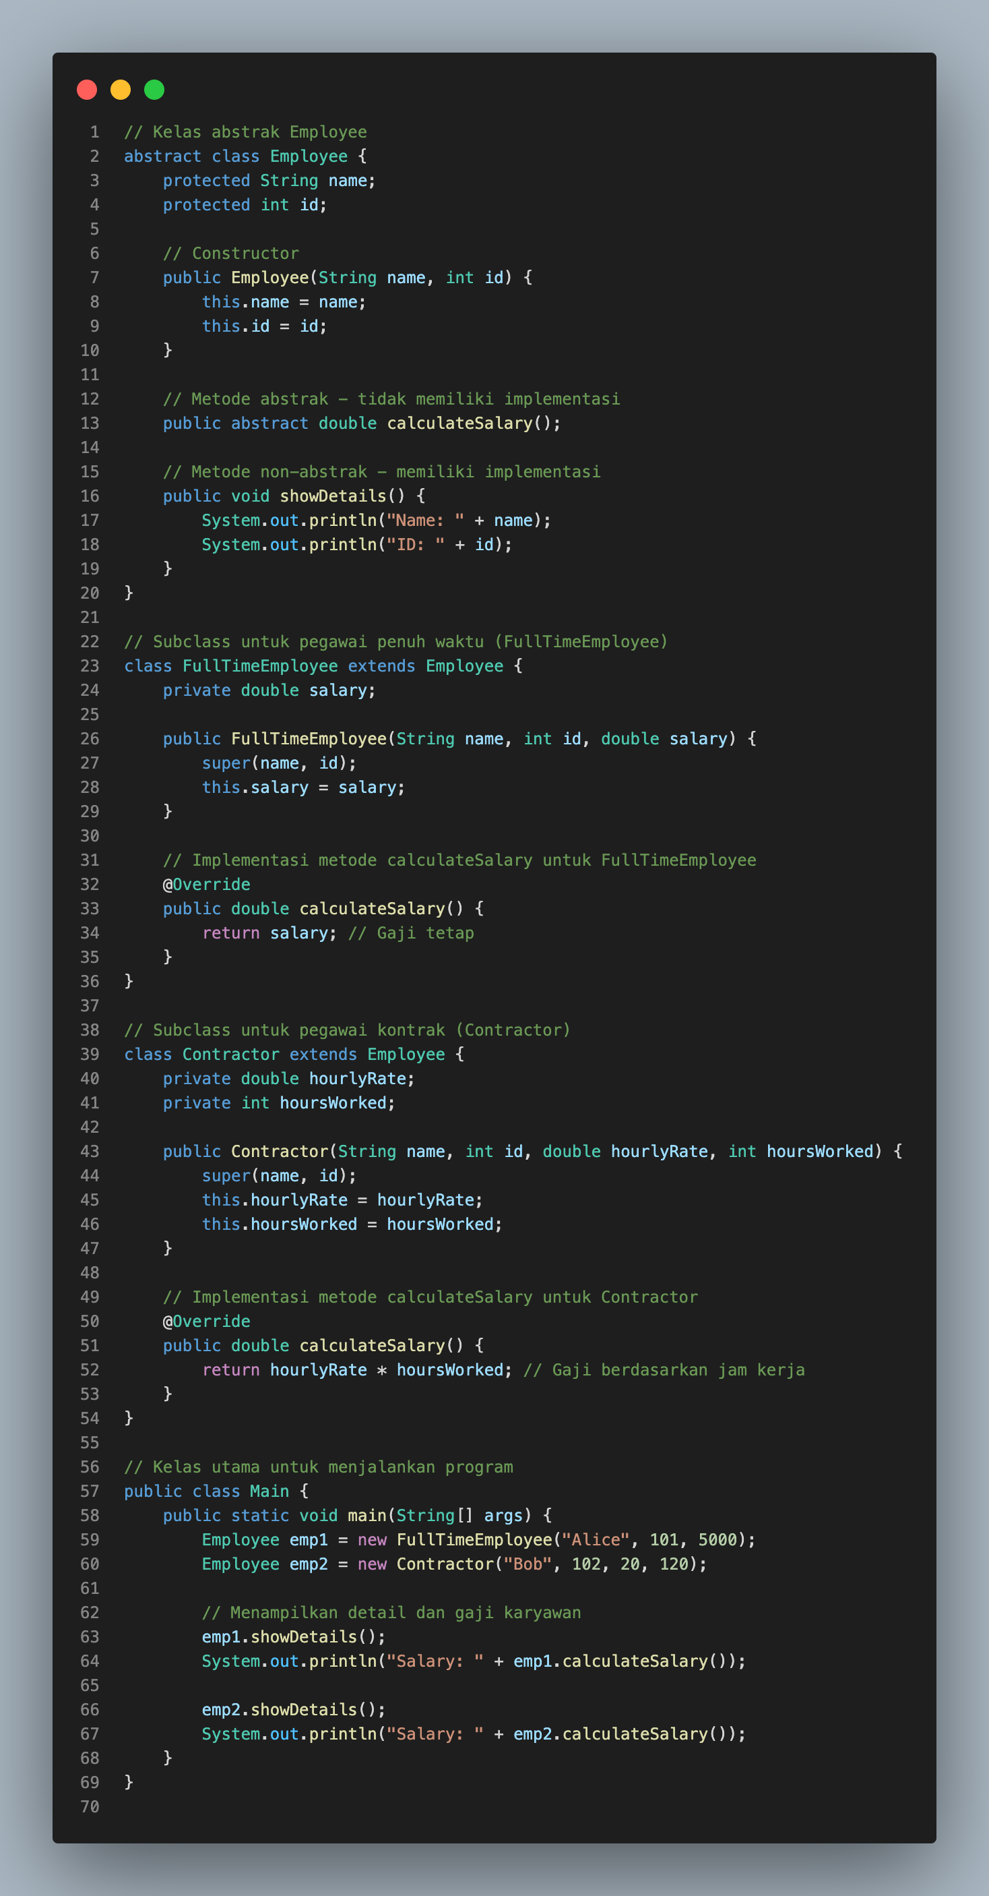
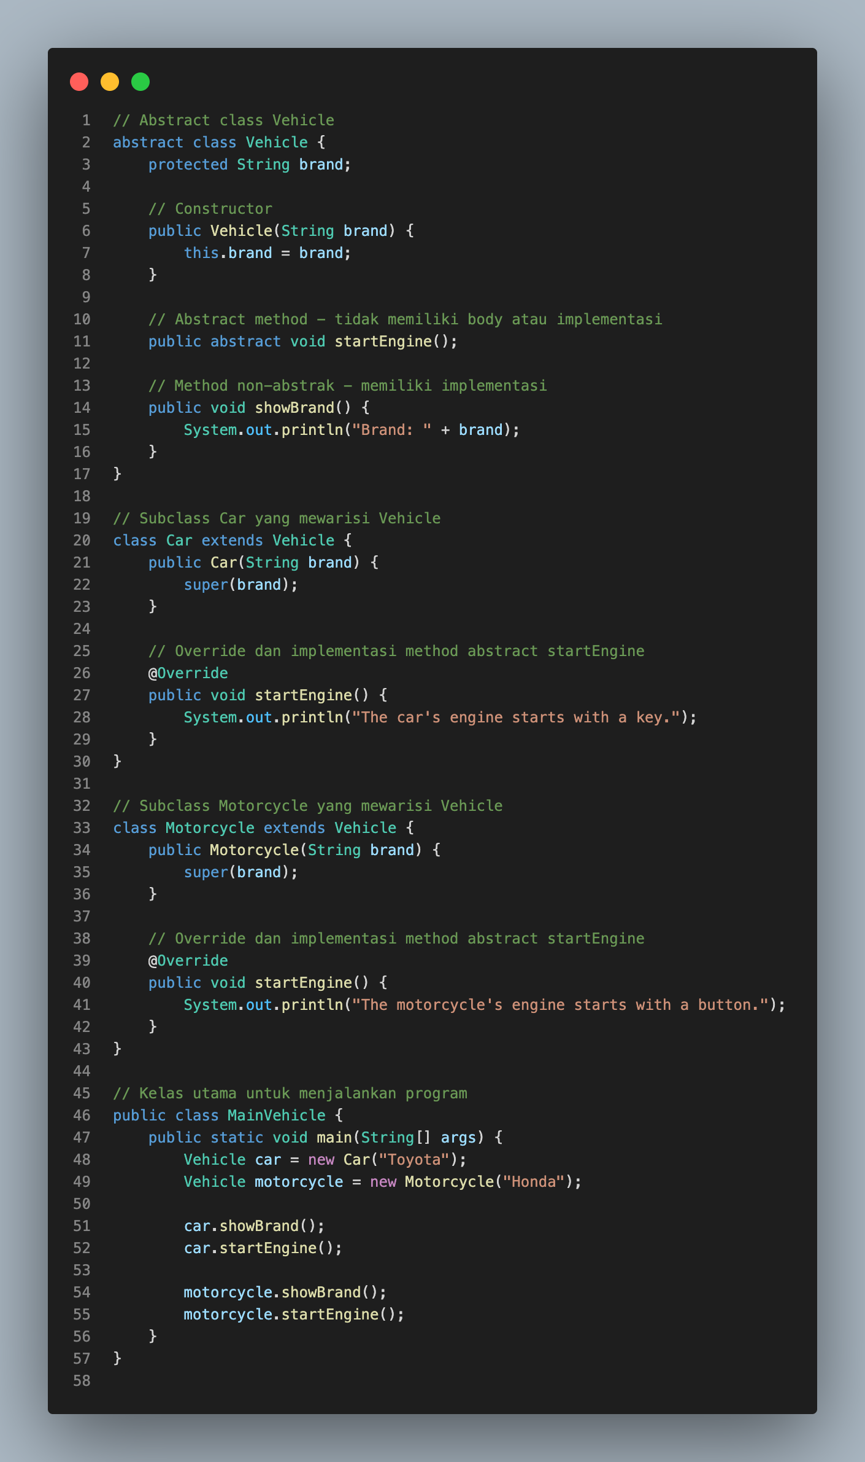
Contoh Abstract Class & Abstract Method

Slide 9
Manfaat Penggunaan Abstract Method dan Abstract Class
Enforcing Implementation: Dengan abstract method, kita bisa memaksa kelas turunan untuk mengimplementasikan metode tertentu yang mungkin memiliki variasi tergantung pada subclass.
Konsistensi pada Hierarki: Abstract class memastikan bahwa setiap subclass memiliki perilaku yang konsisten. Setiap kelas yang mewarisi Vehicle akan memiliki cara unik untuk memulai mesin tetapi tetap mengimplementasikan metode startEngine().
Kode Bersih dan Terstruktur: Dengan abstraksi, kita bisa menjaga agar kode tetap terstruktur dan lebih mudah dipahami karena abstraksi menyembunyikan detail spesifik dari implementasi yang hanya ada di kelas turunan.

Slide 10
Kesimpulan
Abstract method dalam abstract class memberikan kemampuan untuk mendefinisikan "kontrak" atau "kerangka" bagi subclass tanpa memaksakan implementasi tertentu, sehingga subclass dapat memberikan perilaku spesifik mereka sendiri.
Ini memberikan fleksibilitas dalam desain, menjaga konsistensi antar subclass, dan mendorong struktur program yang lebih modular.

